Slide 1
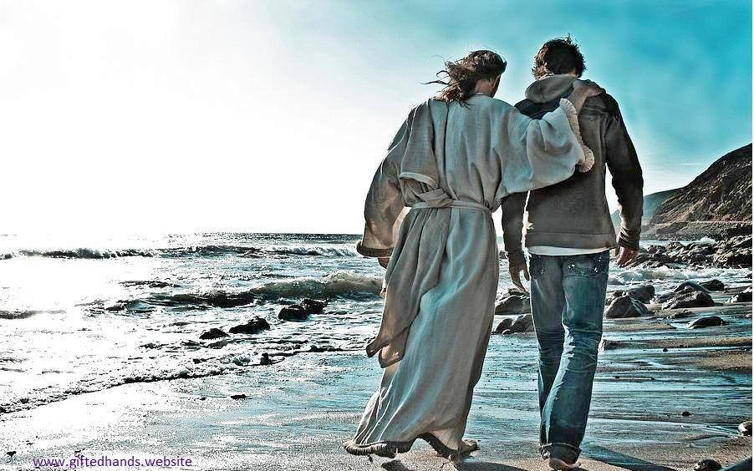
Caminando con Dios

Slide 2
DIOS
Caminaron
Con
Genesis 5:22–24
²²Y caminó Enoc con Dios, después que engendró a Matusalén, trescientos años, y engendró hijos e hijas.
… ²⁴ Caminó, pues, Enoc con Dios, y desapareció, porque le llevó Dios
ENOC
Genesis 6:9
⁹Noé, varón justo, era perfecto en sus
generaciones; con Dios caminó Noé.
NOE

Slide 3
DIOS
Caminando
Con
¿ COMO SE CAMINA CON DIOS?
Enoc CAMINO con DIOS (Gen 5:22,24)
Enoc camino por fe (Heb. 11:5, 39; Rom. 10:17)
Enoc (vivió) UNA VIDA “que AGRADO a Dios” (Heb 11:5,6)
Nosotros también debemos de andar de acuerdo a nuestro Dios! (Deut 13:4; Jer. 6:16)
ENOC
Notes:
Heb 11:5 Por la fe Enoc fue traspuesto para no ver muerte, y no fue hallado, porque lo traspuso Dios; y antes que fuese traspuesto, tuvo testimonio de haber agradado a Dios.
Heb 11:39 Y todos estos, aunque alcanzaron buen testimonio mediante la fe, no recibieron lo prometido;
Rom 10:17 Así que la fe es por el oír, y el oír, por la palabra de Dios.
Amó 3:3 ¿Andarán dos juntos, si no estuvieren de acuerdo?
Deu 13:4 En pos de Jehová vuestro Dios andaréis; a él temeréis, guardaréis sus mandamientos y escucharéis su voz, a él serviréis, y a él seguiréis.

Slide 4
DIOS
Caminando
Con
¿ COMO SE CAMINA CON DIOS?
Noe CAMINO con DIOS (Gen 6:9,22; 7:5)
“Noe fue PERFECTO en su generación” (Gen 6:9)
Noe Camino por fe - temió, creyó las advertencias de Dios y comenzó a preparar el arca (Heb. 11:7; 39; Rom. 10:17)
Noe hizo todo de acuerdo a la voluntad de Dios (Gen. 6:22; 7:5)
instructions as given! (Deut 4:2; Mat. 17:5; 28:19,20)
NOE

Slide 5
DIOS
Caminando
Con
LO QUE SIGNIFICA CAMINAR CON DIOS
ENOC
Caminar con Dios es caminar diferente de las personas del mundo ( Efesios. 4:17; 1 Jn 5:19)
Solo aquellos que VERDADERAMENTE Siguen a Dios caminaran con Dios - profesión NO implica (Mat 7:21-23)
NOE
Notes:
Efesios 4:17 Esto, pues, digo y requiero en el Señor: que ya no andéis como los otros gentiles, que andan en la vanidad de su mente
Ef 5:7 No seáis, pues, partícipes con ellos.
Ef 5:8 Porque en otro tiempo erais tinieblas, mas ahora sois luz en el Señor; andad como hijos de luz
1Jn 5:19 Sabemos que somos de Dios, y el mundo entero está bajo el maligno
PROFESIÓN NO IMPLICA OBEDIENCIA
Mat 7:21 No todo el que me dice: Señor, Señor, entrará en el reino de los cielos, sino el que hace la voluntad de mi Padre que está en los cielos.
Mat 7:22 Muchos me dirán en aquel día: Señor, Señor, ¿no profetizamos en tu nombre, y en tu nombre echamos fuera demonios, y en tu nombre hicimos muchos milagros?
Mat 7:23 Y entonces les declararé: Nunca os conocí; apartaos de mí, hacedores de maldad

Slide 6
DIOS
Caminando
Con
Si podemos CAMINAR CON DIOS CABALMENTE
Si Enoc y Noe pudieron hacerlo - nosotros también! (Heb. 11; 12:1-3)
Caminar “EN CRISTO” (Col. 2:6)
Fuimos sepultados en Cristo para andar en NUEVA VIDA” (Rom. 6:4)

Slide 7
DIOS
Caminando
Con
DIOS BENDICE A SEGUIDORES
Enoc fue TRASPUESTO y no gusto la muerte (Gen 5:24; Heb 11:5)
Noé y su familia fueron SALVOS DEL diluvio (Gen. 6-9; Heb. 11:7)
Israel fueron bendecidos por Dios cuando ellos le siguieron. Sufrieron cuando ellos le abandonaron (Esdras Neh., Rom. 9-11)

Slide 8
DIOS
Caminando
Con
DIOS BENDICE A SEGUIDORES
Aquellos que obedecen a Cristo también han sido “TRASLADADOS” del reino de las tinieblas al Reino del Señor (Col. 1:13; 2:12,13; Hch 2:38-47)
Han sido salvos del pecado y ahora tienen la ESPERANZA de la VIDA ETERNA (Rom. 8:11-24; 1 Thes. 4:13-16; 1 Cor. 15:58; 1 Pet. 1:3-9; Titus 1:2)

Slide 9
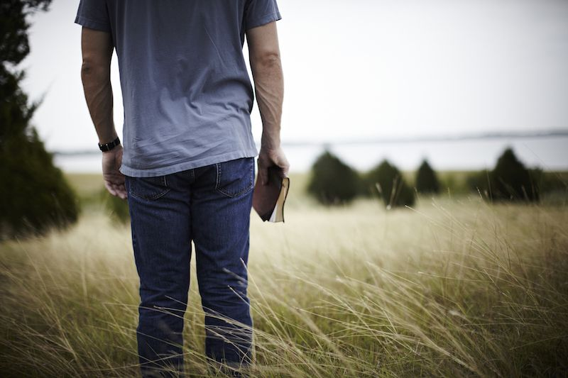
¿Estamos Caminando con Dios?
Hebreos 11:6
Pero sin fe es imposible agradar a Dios; porque es necesario que el que se acerca a Dios crea que le hay, y que es galardonador de los que le buscan. .

